Slide 1
NVSG
Nationale Vereniging voor Steun aan Gehandicapten

Slide 2


Opgericht in 1931
Middelen
Bijdragen van Rotary Clubs (doel: 10€ per lid per jaar)
Persoonlijke giften, fiscaal aftrekbaar
Legaten
Missie
Levenskwaliteit verbeteren
Inclusie en socio-economische
integratie
N.V.S.G. vzw
Middelen en Missie

Slide 3
Werking
Co-financiert lokale projecten enkel via Belgische Rotaryclubs, rekening houdend met beschikbaar budget
Erkende VZW’s
Samen met een Rotary Club
Zie ook: https://www.anah-nvsg.be/nl/
N.V.S.G. vzw
Werking

Slide 4
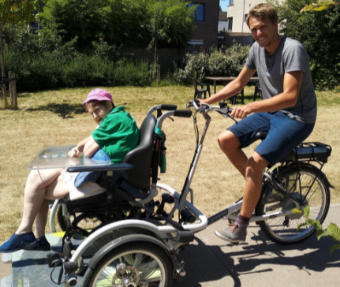
N.V.S.G. vzw
Projecten in de kijker: RC Antwerpen, elektrische fiets voor vzw Fabioladorp

Slide 5
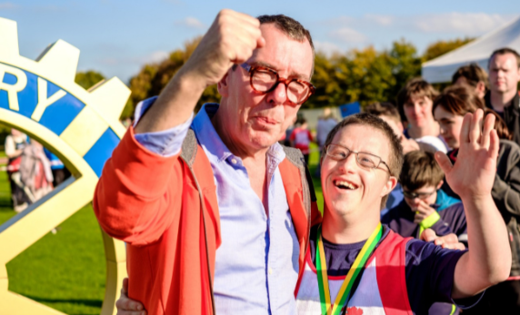
N.V.S.G. vzw
Projecten in de kijker: RC Bonheiden, een sportdag voor vzw Mentalympia

